Slide 1
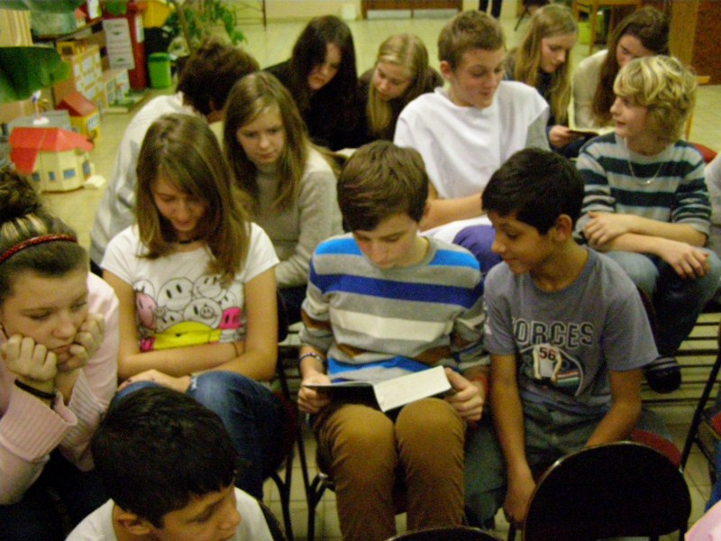
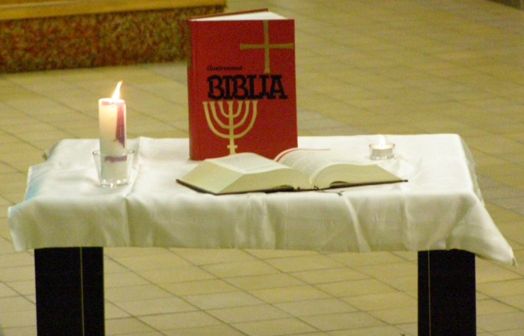
Noc čítania Biblie
ZŠ Kamenec pod Vtáčnikom
14.12.2012

Slide 2
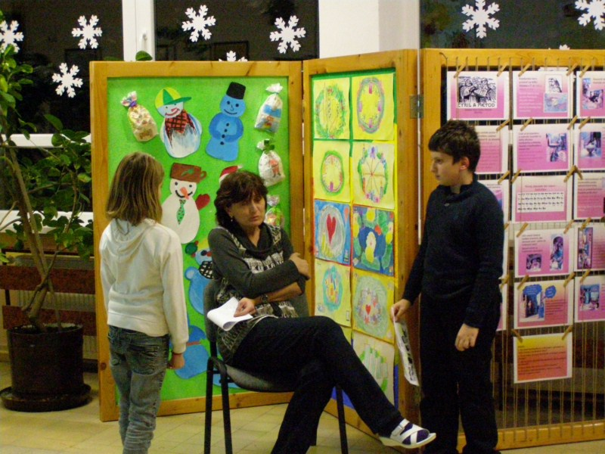
Ako sme prežívali Noc s Bibliou?
Do nezvyčajného večera nás uviedla scénka
O Biblii- knihe života

Slide 3
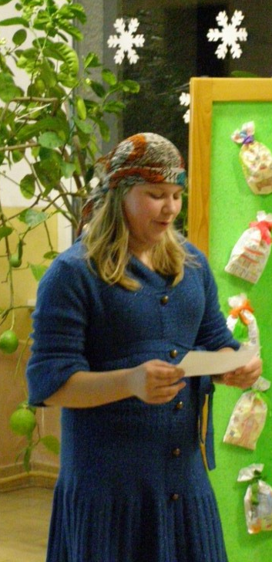
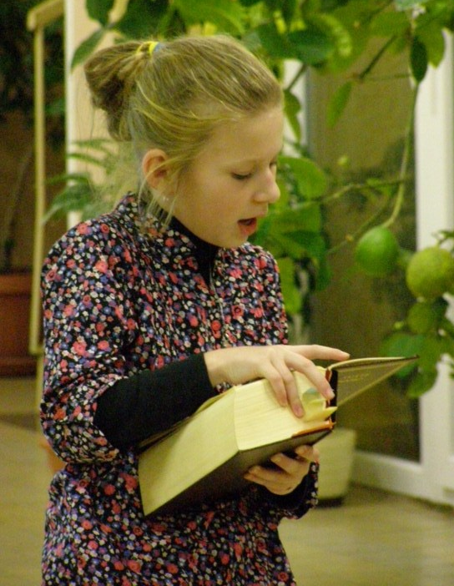
Naša cesta dejinami spásy s Bibliou v ruke
Stvorenie sveta
Abrahám a jeho viera
Dávid
Izaiáš
Evanjelisti
Zvestovanie
Svadba v Káne
Povolanie učeníkov
Ježišov život

Slide 4
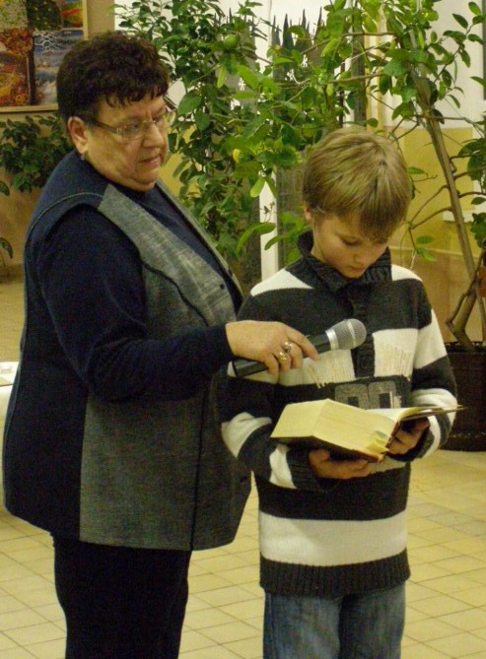
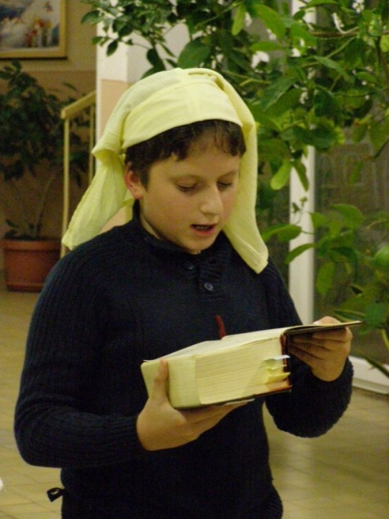

Slide 5
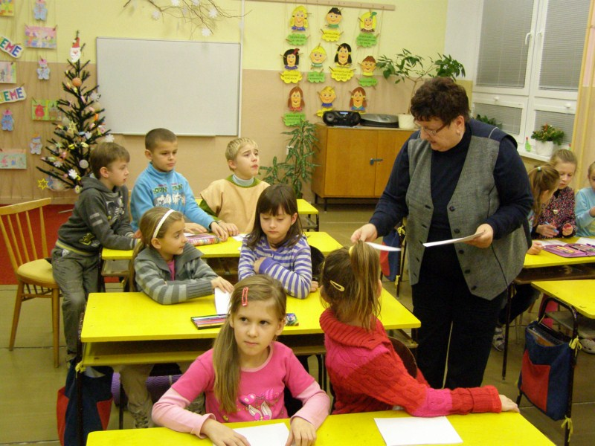
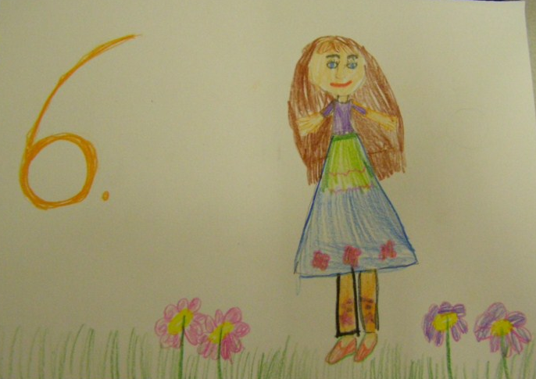
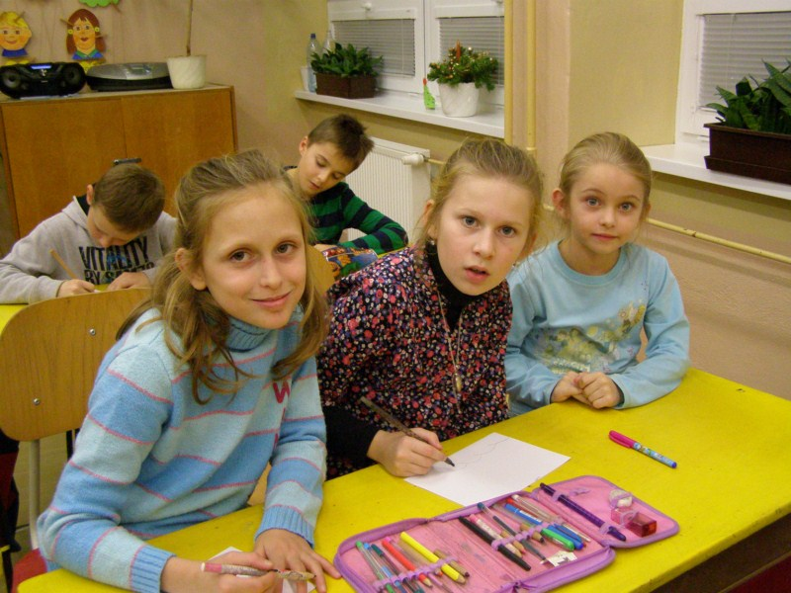
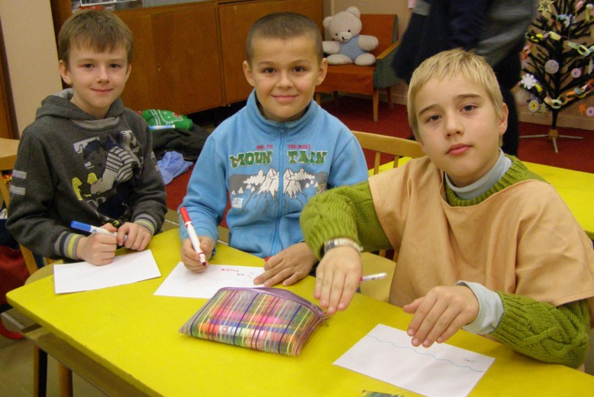
Ako sme obohatili čítanie zo Svätého Písma?
Kreslili sme stvorenie sveta

Slide 6
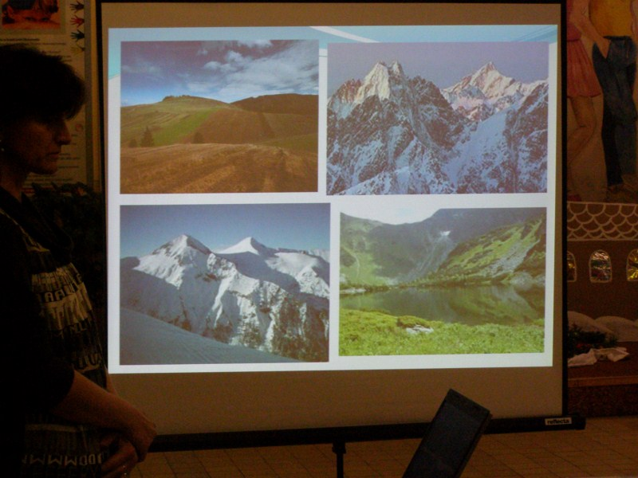
Biblické čítania boli spestrené o prezentácie

Slide 7
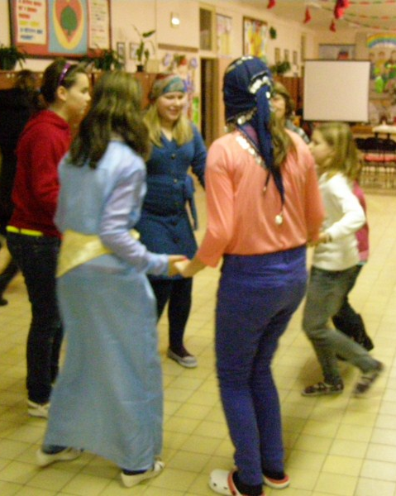
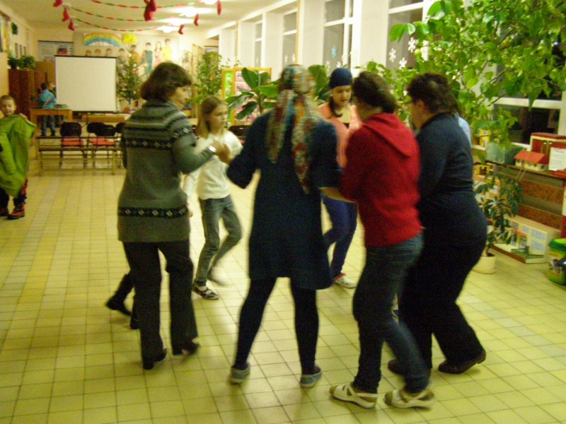
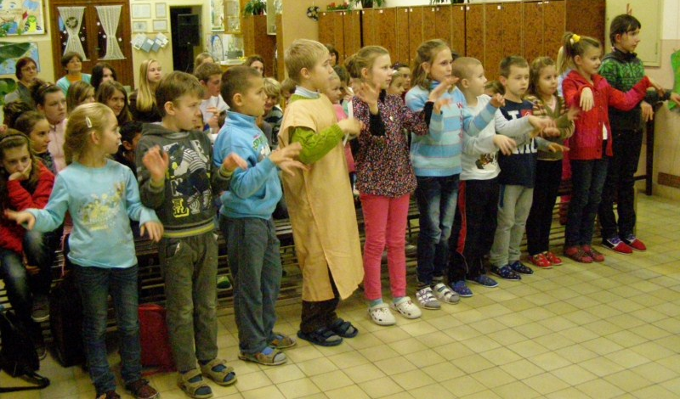
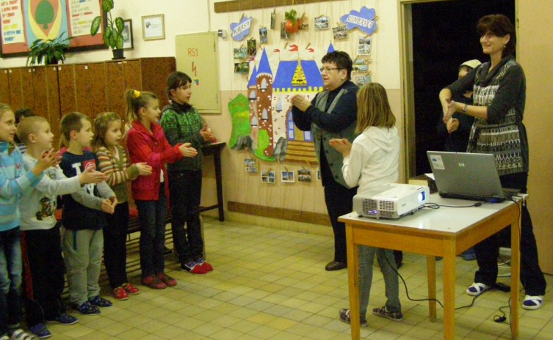
Zaspievali sme si
i zatancovali sme na svadbe v Káne

Slide 8
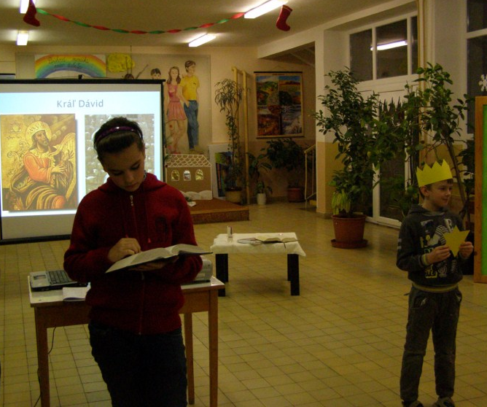
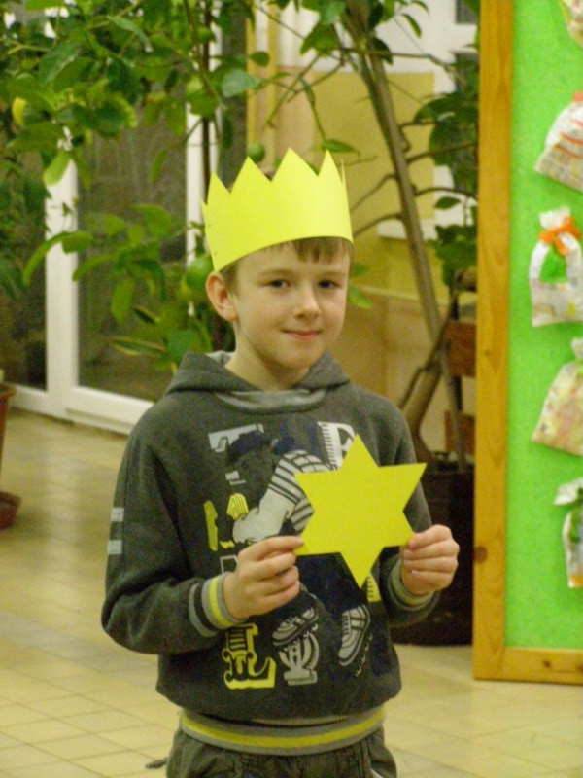
Prišiel medzi nás Ježiš i kráľ Dávid

Slide 9
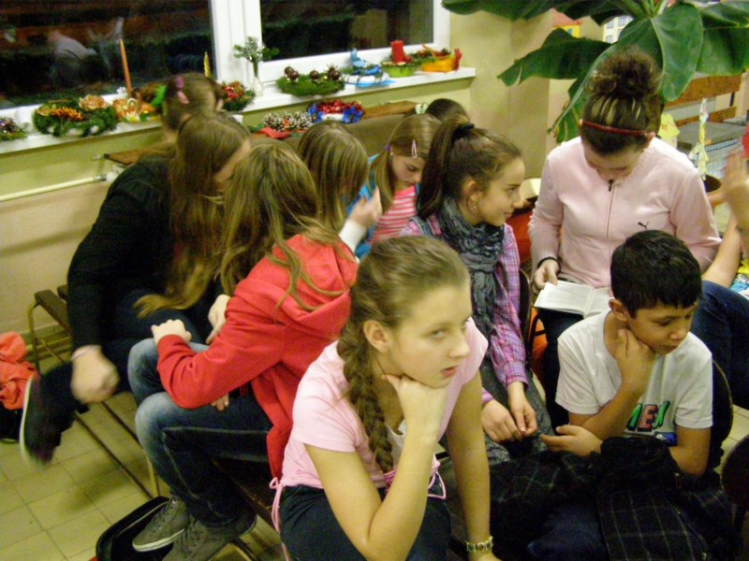
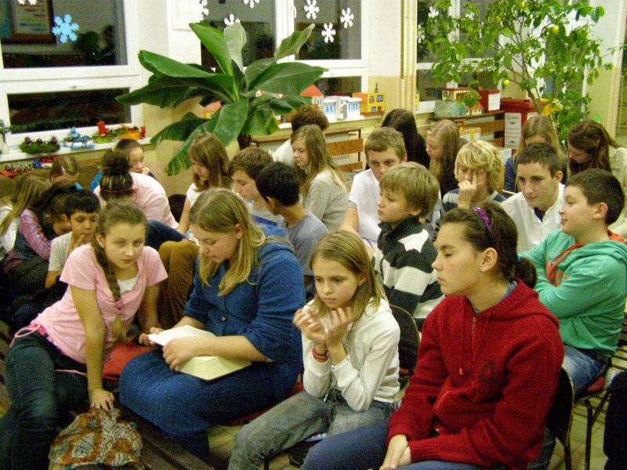
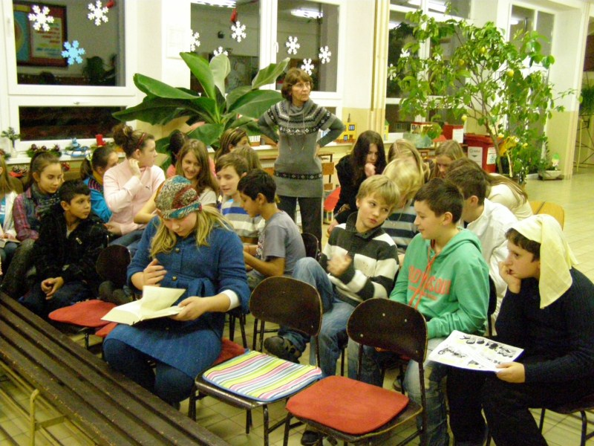
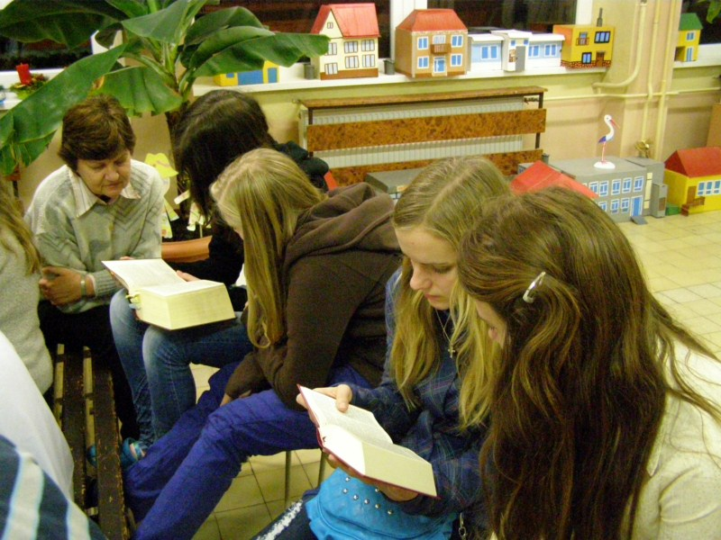
Starší žiaci sa učili vyhľadávať vo Svätom Písme podľa súradníc

Slide 10
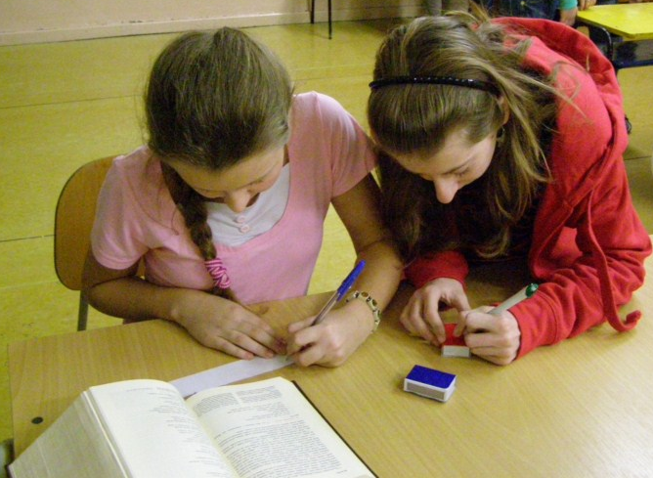
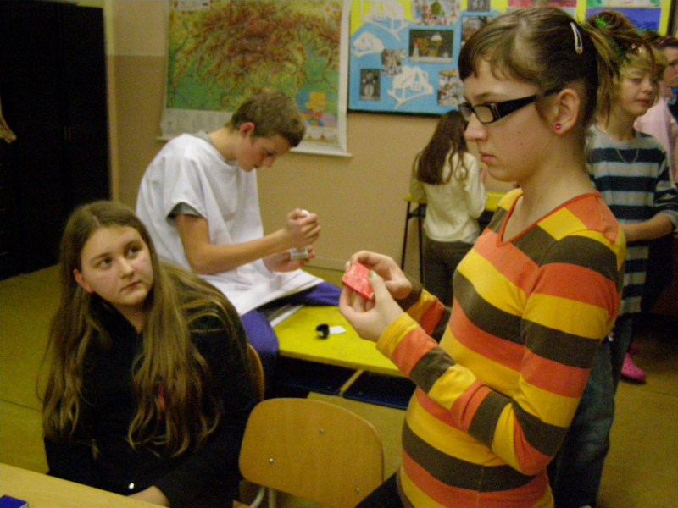
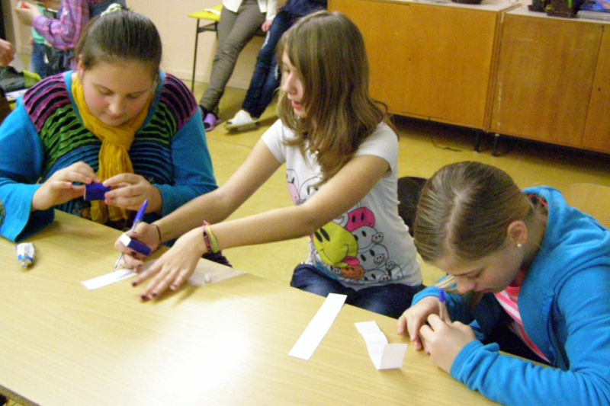
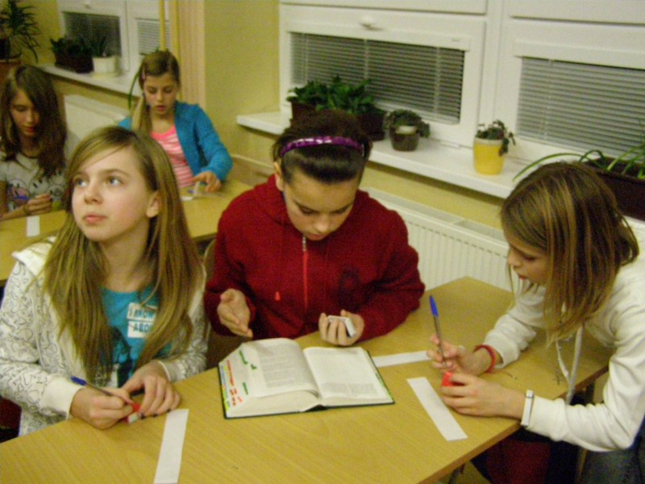
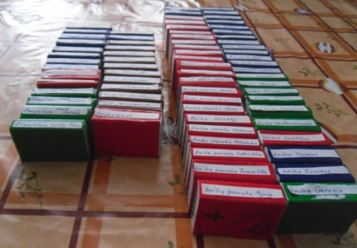
vyrábali sme biblické knihy zo zápalkových škatuliek
každá „kniha„ obsahovala verš z danej biblickej knihy

Slide 11
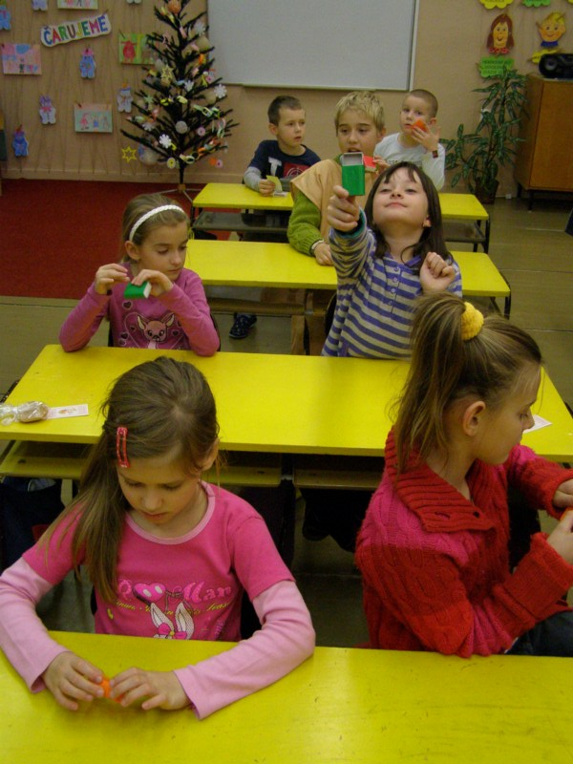
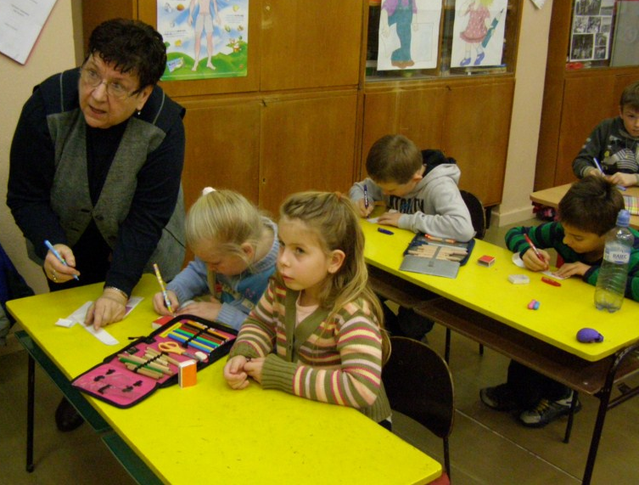
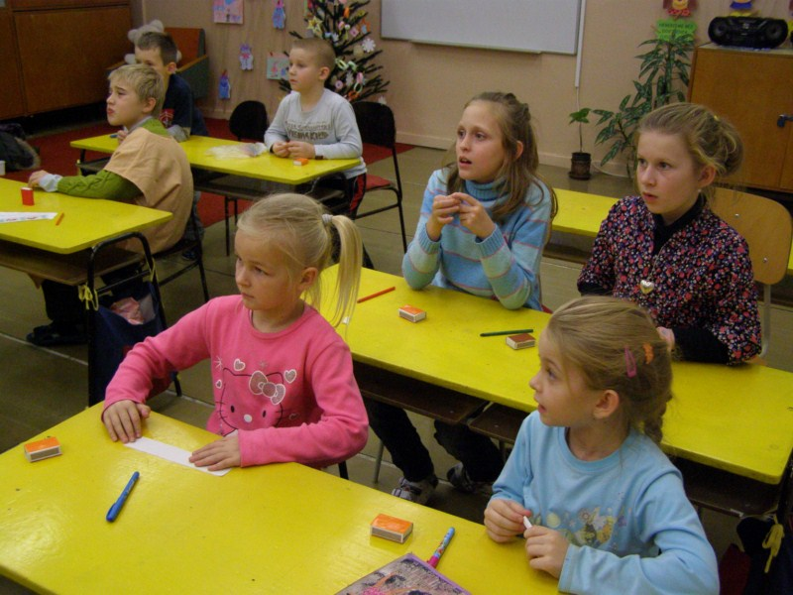
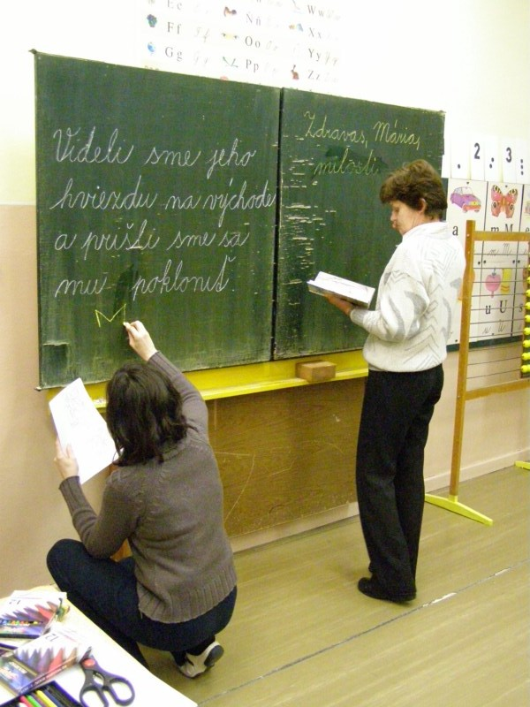
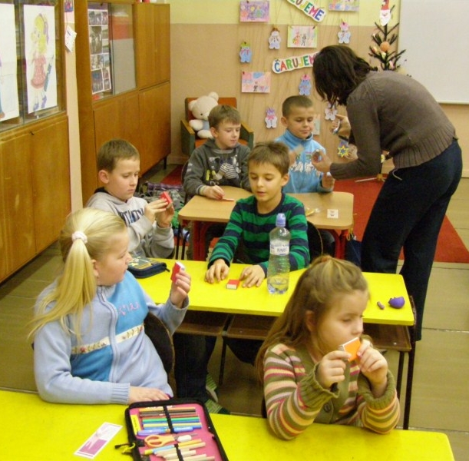
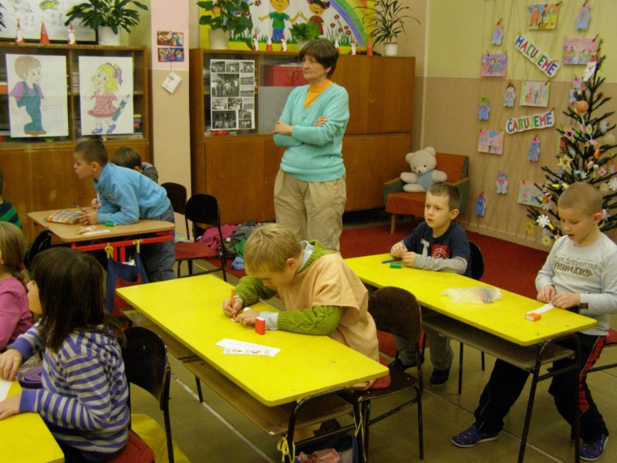

Slide 12
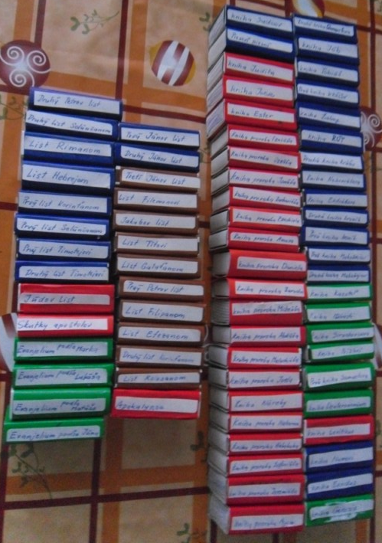
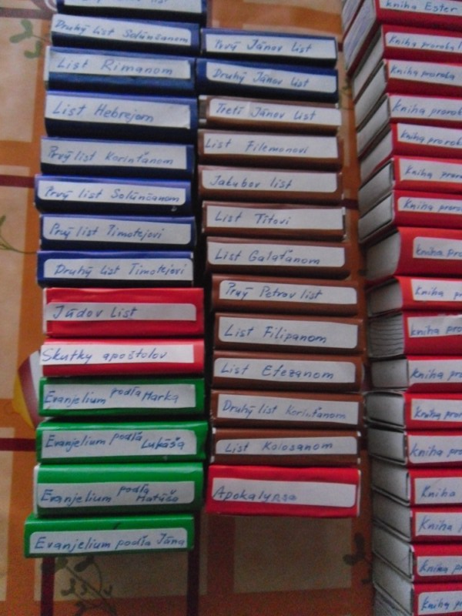

Slide 13
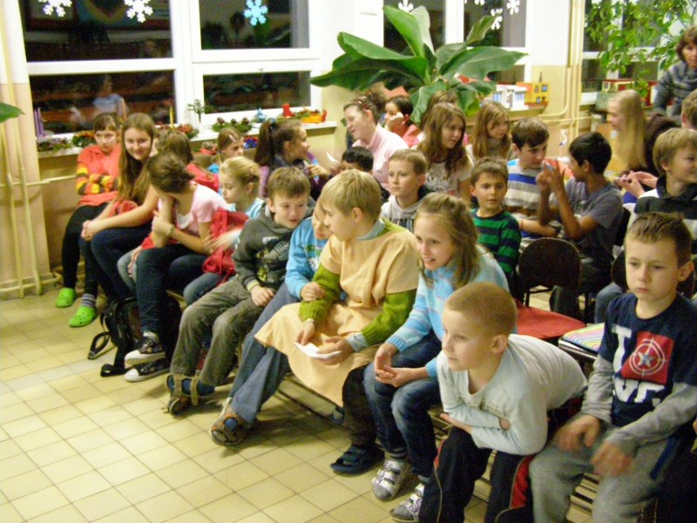
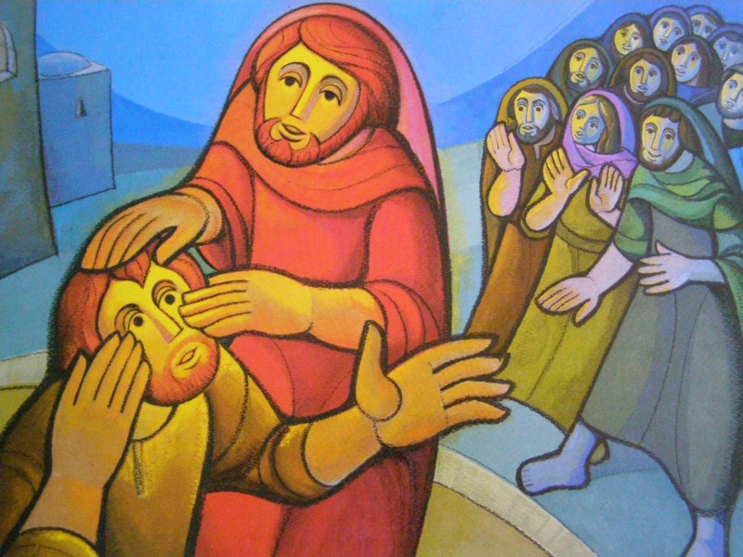
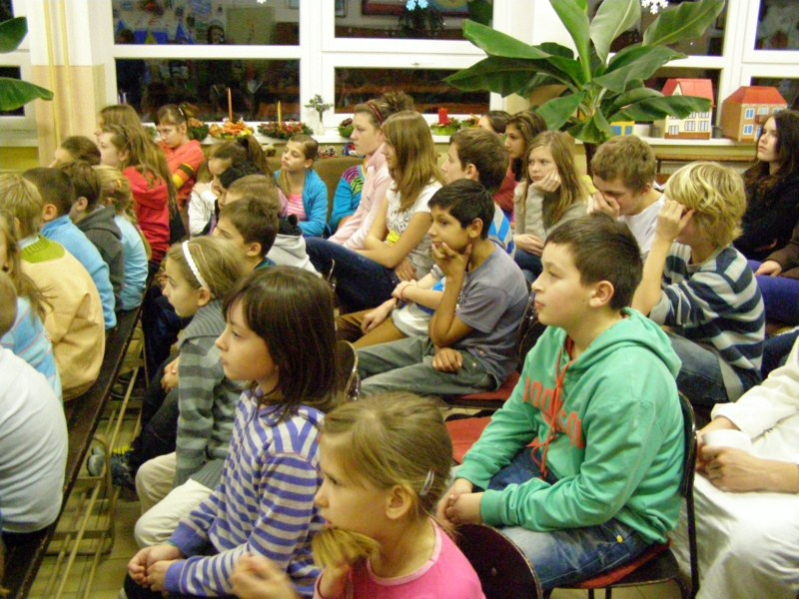
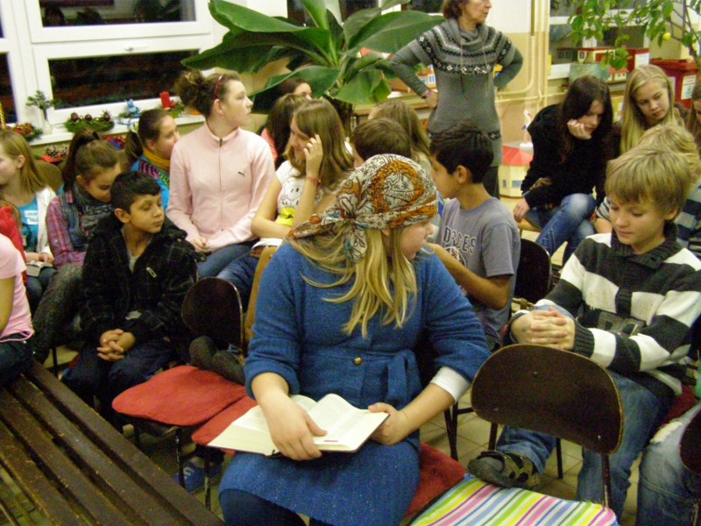
súťažili sme v malom biblickom kvíze

Slide 14
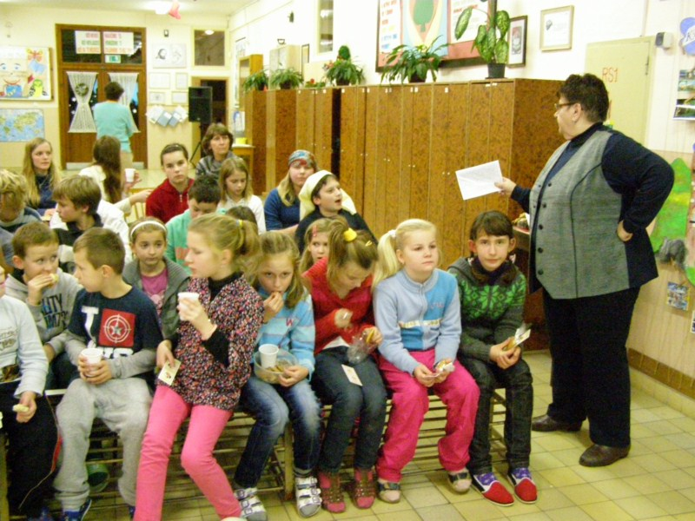
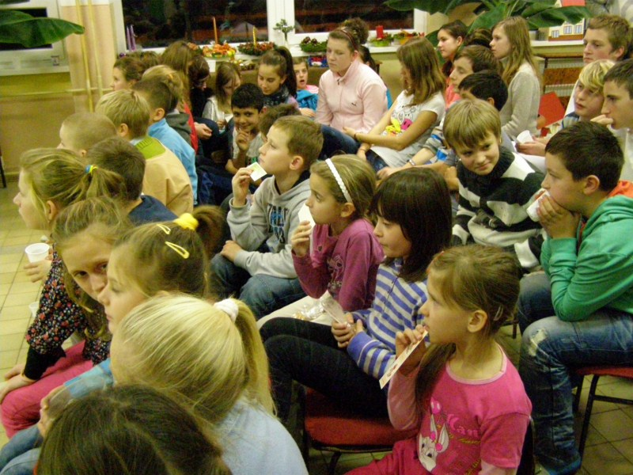
záver
Záver našej akcie patril pravdivému príbehu o rodine, ktorá počas prenasledovania viery
ukryla Bibliu do chlebového cesta

Slide 15
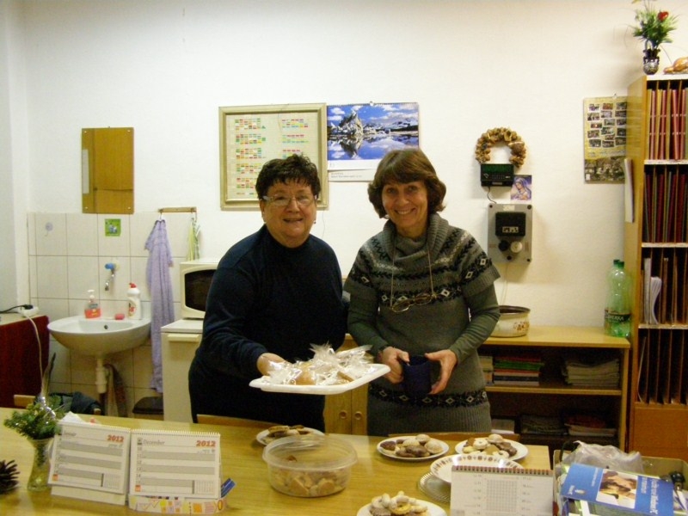
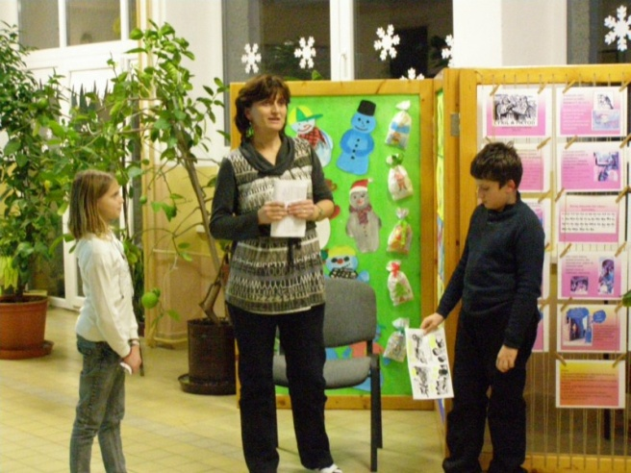
Ďakujeme vedeniu školy a všetkým kolegyniam, ktoré prispeli k úspešnému a príjemnému prežitiu Noci s Bibliou
Mgr. Oľga Oršulová, katechétka
Mgr. Eleonóra Borovičková, katechétka

